Slide 1


OLHOS D’ÁGUA - BH

Slide 2
Temas
Apresentação
Panorâmica
Linhas de Transmissão e Subestações CEMIG
Situação
Uso e Ocupação do Solo
Topografia
Informações
Restrições Urbanísticas
Restrições de Tombamento
Restrições Ambientais

Slide 3
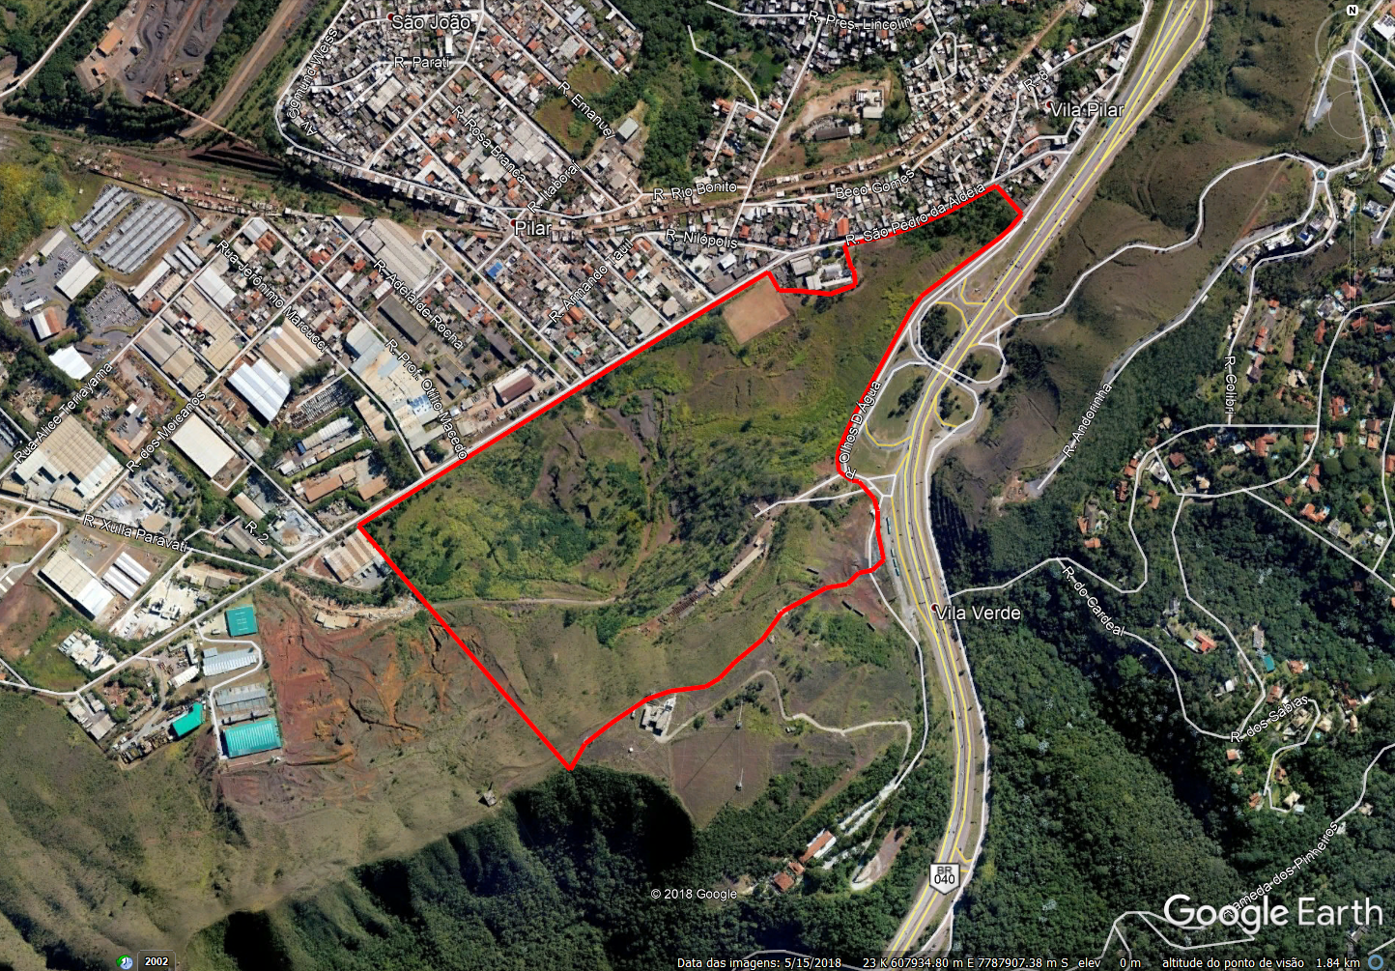
Olhos D’água - BH
Apresentação
GLEBA
A= 349.000,00 m²

Slide 4
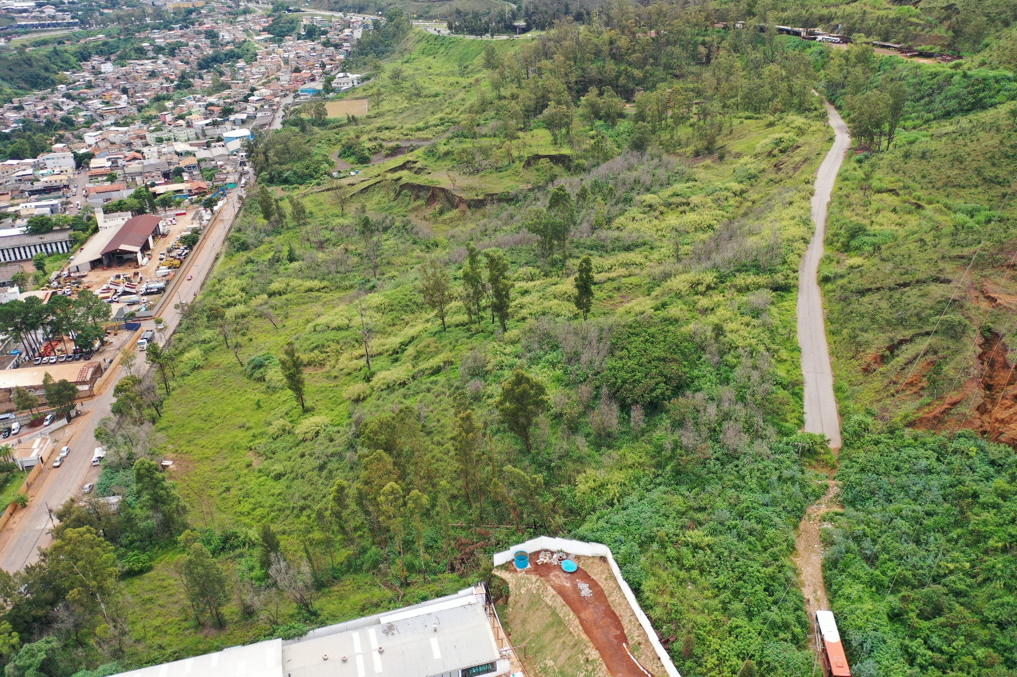
Olhos D’água - BH
Panorâmica

Slide 5
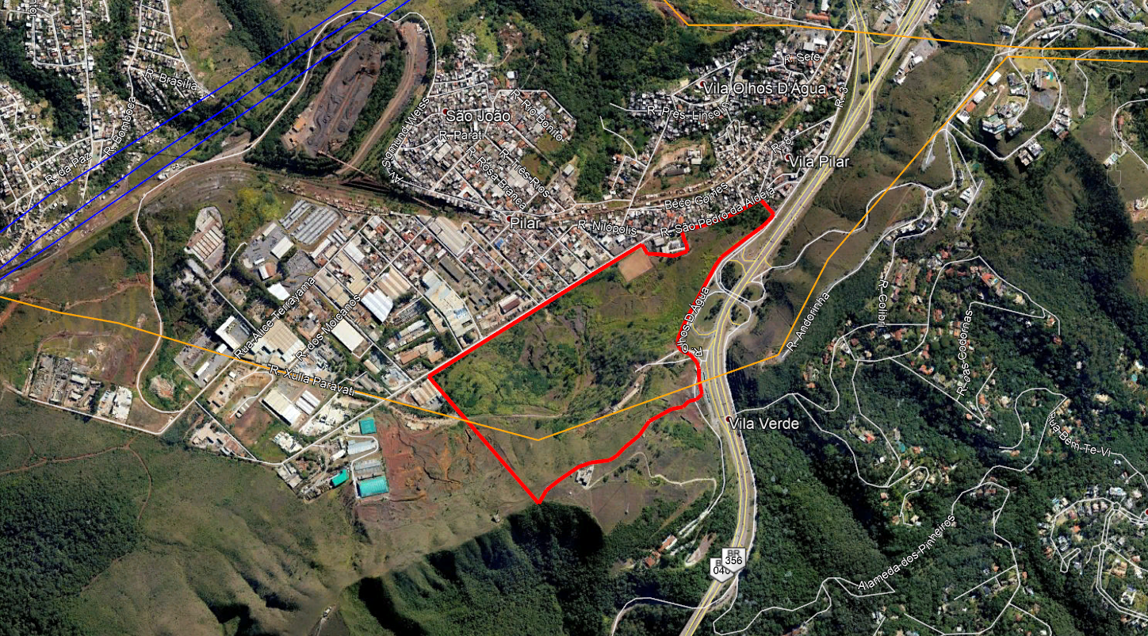
Olhos D’água - BH
Linhas de Transmissão e Subestações CEMIG
LT 138 KV
LT 345 KV

Slide 6
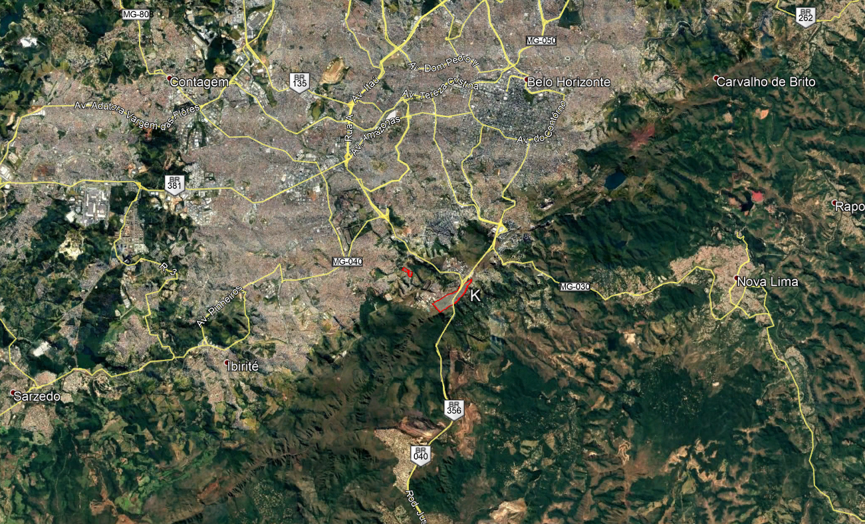
Olhos D’água - BH
Situação

Slide 7
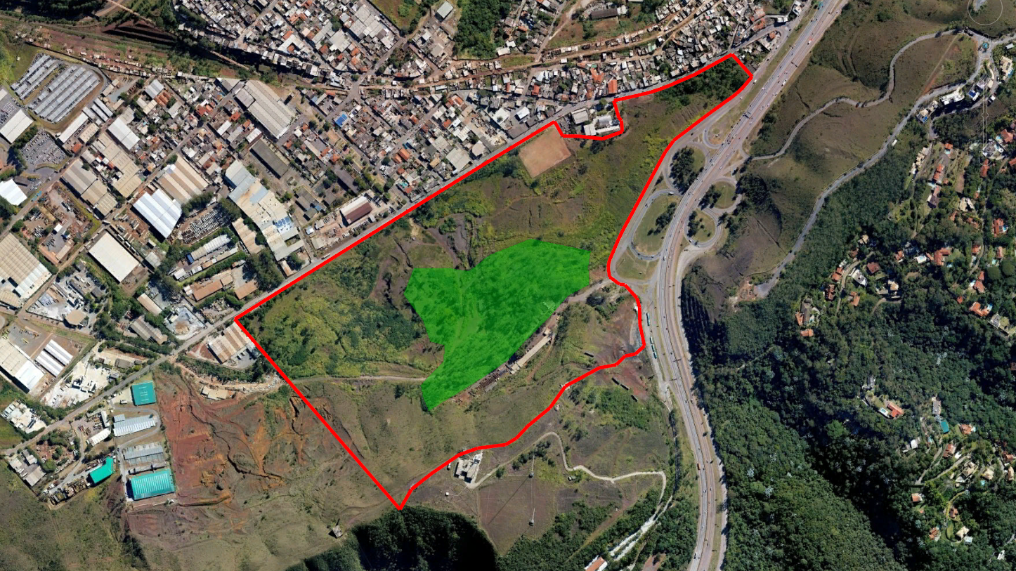
Olhos D’água - BH
Uso e Ocupação do Solo
A= 349.000,00 m²
Percentual
de mata
18%

Slide 8
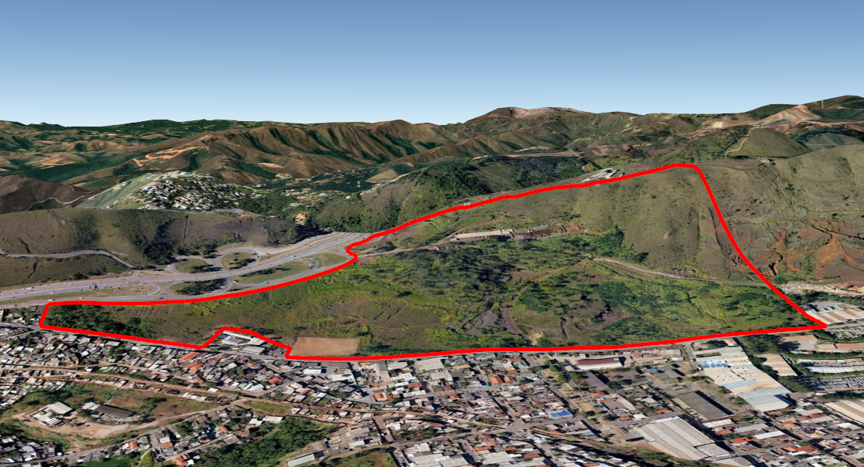
Olhos D’água - BH
Topografia

Slide 9
Olhos D’água - BH
Informações
DENOMINAÇÃO | OLHOS D´ÁGUA
TIPO | URBANO
ENDEREÇO | FAZENDA DO BOM SUCESSO, BAIRRO DO PILAR, BH-MG
VALOR | R$ 46.200.000,00
MATRÍCULA | 6553 CRI 1ºOFICIO
ÁREA TOTAL | 349.000,00 m²
USO E OCUPAÇÃO | DESOCUPADO

Slide 10
Olhos D’água - BH
Restrições Urbanísticas
Gleba inserida no zoneamento PA-1 – Zona de Preservação Ambiental 1.
  Nas zonas de preservação ambiental, a possibilidade de ocupação sofre restrições em decorrência da presença de atributos ambientais e paisagísticos relevantes, da necessidade de preservação do patrimônio histórico, cultural, arqueológico, natural ou paisagístico, da amenização de situações de risco geológico ou da necessidade de recuperação de sua qualidade ambiental.
  Área mínima admitida para lote: 10.000m²
  Admitida no máximo 1 unidade habitacional para cada 2.500m² de terreno
  Coeficiente de aproveitamento básico: 0,05 / 0,3
  Coeficiente de aproveitamento máximo: 0,3
  Taxa de permeabilidade vegetada mínima: 95%
  Taxa de ocupação máxima – TO: 3%
    Nas porções territoriais com TP de 95%, a TP pode ser flexibilizada para 70% e a TO para 25%, condicionado à anuência prévia do Comam.

Slide 11
Olhos D’água - BH
Restrições Urbanísticas
Gleba classificada como Área de Diretrizes Especiais (ADE) Serra do Curral.
  Área de Diretrizes Especiais são áreas que, em função de especificidades urbanísticas, culturais ou ambientais, demanda a adoção de políticas específicas de parcelamento, ocupação ou uso do solo de caráter restritivo em relação às normas gerais da legislação urbanística municipal.
  A ADE Serra do Curral corresponde à área de proteção da Serra do Curral, incluindo a área tombada e a área de entorno, definidas conforme deliberação do CDPCM-BH - Conselho Deliberativo do Patrimônio Cultural do Município de Belo Horizonte.

Slide 12
Olhos D’água - BH
Restrições de Tombamento
Gleba inserida no entorno do perímetro de tombamento do “Conjunto Paisagístico da Serra do Curral”.
Diretrizes para novas construções:
  Altimetria máxima permitida de 9,00m.
  Observar regras específicas para passeio, gradis, muros, cercas, engenhos publicitários, placas de sinalização, antenas de telecomunicações e equipamentos afins e taludes de corte e aterro.
  Os projetos de implantação ou ampliação de edificações devem ser submetidos à apreciação do Conselho Deliberativo do Patrimônio Cultural do Município de Belo Horizonte / CDPCM-BH, de modo a assegurar a proteção do bem tombado.

Slide 13
Olhos D’água - BH
Restrições Ambientais
Enquadramento de restrições ambientais conforme a Infraestrutura de Dados Espaciais do Sistema Estadual de Meio Ambiente e Recursos Hídricos (IDE-Sisema)
  Potencialidade de ocorrência de cavidades (CECAV): Médio
  Raios de restrição a terras Quilombolas (Semad/INCRA): Aproveitamento hidrelétricos (UHEs e PCHs), Empreendimentos pontuais (portos, mineração e termoelétricas) e Rodovias
  Áreas Protegidas (IEF/ICMBio) - Unidades de Conservação Estaduais: uso sustentável
  Zonas de Amortecimento de Unidades de Conservação definidas em Plano de Manejo (IEF)
  Zonas de Amortecimento de Unidades de Conservação definidas por raio de 3km (IEF)
  Zona de Amortecimento da Reserva da Biosfera da Mata Atlântica (IEF/MMA/UNESCO)

Slide 14
Olhos D’água - BH
Restrições Ambientais
Enquadramento de restrições ambientais conforme a Infraestrutura de Dados Espaciais do Sistema Estadual de Meio Ambiente e Recursos Hídricos (IDE-Sisema)
  Zona de Transição da Reserva da Biosfera da Serra do Espinhaço (IEF/MMA/UNESCO)
  Áreas Prioritárias para Conservação (Biodiversitas) - Áreas prioritárias para conservação da biodiversidade: Especial
  Áreas de Segurança Aeroportuária - Lei nº 12.725/2012 (Semad/DECEA)
  Patrimônio Cultural (Iepha-MG): Área de influência do patrimônio cultural
  Bioma Mata Atlântica (MMA/IBGE): Área de abrangência do bioma mata atlântica - Lei nº 11.428/2006

